Slide 1

Vysoká škola technická a ekonomická
Ústav technicko-technologický
Návrh a konstrukce vtokového systému tlakové licí formy pro sériovou výrobu součástky
Autor práce: Simon Kostadinov
Vedoucí práce: Ing. Martin Podařil, PhD.
Oponent práce: Ing. Ján Majerník, PhD.
České Budějovice, červen 2017

Slide 2
Obsah prezentace
Motivace a důvody k řešení daného problému
Cíl práce
Výzkumný problém
Použité metody
Dosažené výsledky a přínos práce
Dotazy od vedoucího a oponenta
Závěrečné shrnutí

Slide 3
Motivace a důvody k řešení daného problému
Zajímavost tématu
Dostupnost informací
Celkový proces

Slide 4
Cíl práce
Vytvořit vtokový systém tlakové licí formy
Využít výpočty a systémy
Aplikovat v simulaci

Slide 5
Výzkumný problém
Vytvořit vtokový systém pro součástku uvedenou ve výkresové dokumentaci
Aplikovat výpočty, 3D modelování, simulační programy

Slide 6
Použité metody
Výpočetní
  Rychlost, průtok, přetoky, rozměry vtokových kanálů, typ proudění
Modelovací
  Náčrt, vysunutí, zrcadlení
Simulační
  Vstupní hodnoty, časy, průběh tuhnutí

Slide 9
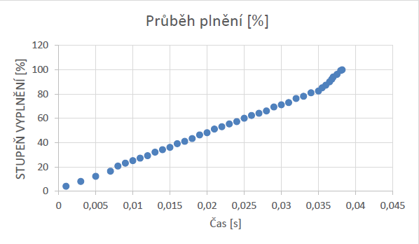
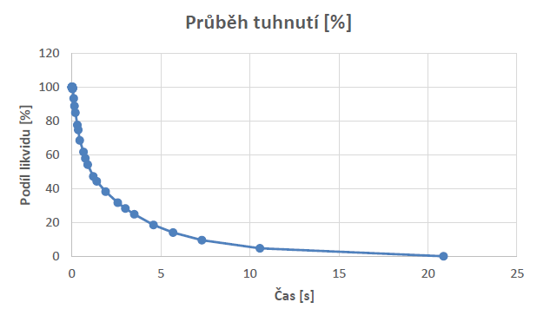

Slide 10
Dosažené výsledky a přínos práce
Vytvořený vtokový systém tlakové licí formy
Simulace
Nekonvenční řešení
Možné vylepšení systému Inventor

Slide 11
Závěrečné shrnutí
Návrhy opatření byly stanoveny
Cíl práce byl splněn

Slide 12
Otázky od vedoucího a oponenta
Bližšie špecifikujte prínos práce a Vaše odporúčania pre prax.
V práci je použité neštandardné pripojenie vtokového zárezu k odliatku. Viete vysvetliť, na základe čoho ste zvolili práve takéto konštrukčné riešenie pripojenia odliatku ku vtokovej sústave?
Viete na Vašom odliatku predviesť konvenčné konštrukčné riešenie pripojenia na vtokový zárez? Čím čím by bolo podmienené a limitované?

Slide 13
Děkuji za pozornost

